Slide 1
Chào mừng quý thầy cô
về tham dự
tiết học của lớp 5

Slide 2
Kiểm tra bài cũ
Có trách nhiệm
về
việc làm của mình
(Tiết 1)

Slide 3
Em hãy nêu những việc làm có trách nhiệm của mình?

Slide 4
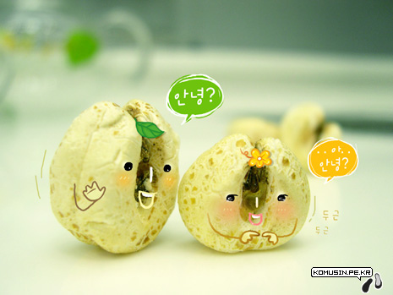
Có trách nhiệm
về
việc làm của mình
(Tiết 2)

Slide 5
Hoạt động 1: Xử lí tình huống

Slide 6
Tổ 1
Tổ 2
Em mượn sách của thư viên đem về, không may để em bé làm rách.
Lớp đi cắm trại, em nhận đem túi thuốc cứu thương. Nhưng chẳng may bị đau chân, em không đi được.
Tổ 3
Tổ 4
Em được phân công phụ trách nhóm 5 bạn trang trí cho buổi đại hội chi đội của lớp, nhưng chỉ có 4 bạn đến tham gia chuẩn bị.
Khi xin phép mẹ đi dự sinh nhật bạn, em hứa sẽ về sớm nấu cơm. Nhưng mãi vui em về muộn.

Slide 7
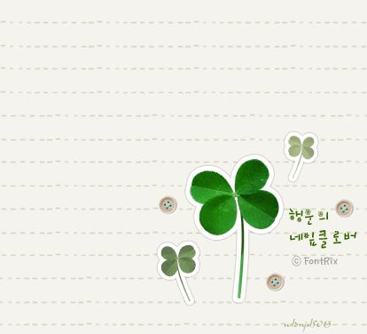
Kết luận:
Mỗi tình huống đều có nhiều cách giải quyết. Người có trách nhiệm cần phải chọn cách giải quyết nào thể hiện rõ trách nhiệm của mình và phù hợp với hoàn cảnh.

Slide 8
Hoạt động 2: Tự liên hệ bản thân

Slide 9
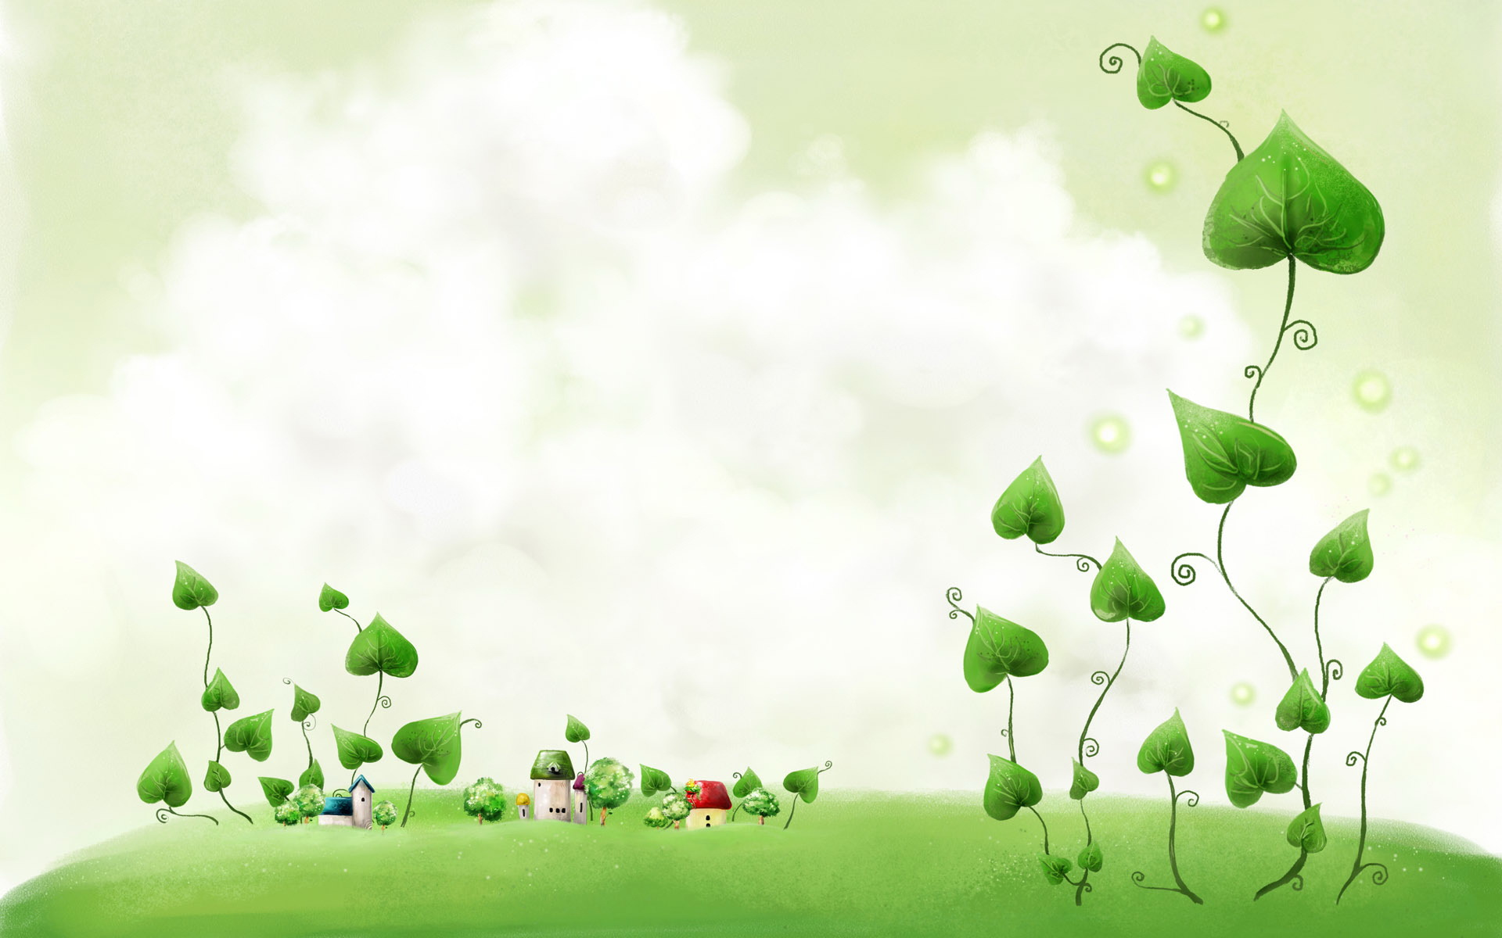
Em hãy kể một việc làm có trách nhiệm của em chứng tỏ em đã có trách nhiệm hoặc thiếu trách nhiệm và tự rút ra bài học.

Slide 10
Kết luận:
Khi giải quyết công việc hay xử lí tình huống một cách có trách nhiệm, chúng ta thấy vui và thanh thản. Ngược lại, khi làm một việc thiếu trách nhiệm dù không ai biết, tự chúng ta cũng thấy áy náy trong lòng.

Slide 11
Người có trách nhiệm là người trước khi làm việc gì cũng suy nghĩ cẩn thận nhằm mục đích tốt đẹp và với cách thức phù hợp. Khi làm hỏng việc hoặc có lỗi, họ dám nhận trách nhiệm và sẵn sàng làm lại cho tốt.

Slide 12
Theo em, để là người có trách nhiệm có khó không?
Em phải làm gì để mọi người đánh giá mình là người có trách nhiệm?

Slide 13
Bài sau
Có chí thì nên

Slide 14
Chuùc caùc em hoïc toát

